Slide 1
巩固练习
1.对某电子元件进行寿命追踪调查，情况如下：
寿命
100~200
200~300
300~400
400~500
500~600
个数
20
30
80
40
30
（1）列出频率分布表；
（2）画出频率分布直方图和累积频率分布图；
（3）估计电子元件寿命在100h~400h以内的概率；
（4）估计电子元件寿命在400h以上的概率；
（5）估计总体的电子元件寿命(数学期望).

Slide 2














（1）列出频率分布表；
寿命
频数
频率
累积频率
100~200
20
0.10
0.10
200~300
30
0.15
0.25
300~400
80
0.40
0.65
400~500
40
0.20
0.85
500~600
30
0.15
1
合计
200
1
频率/组距
累积频率

Slide 3
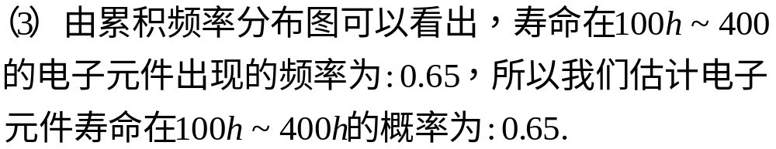
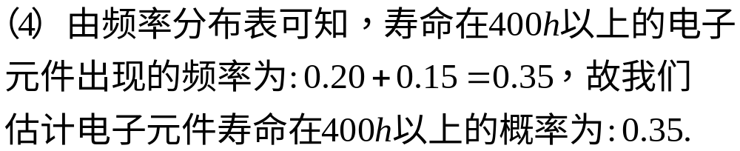
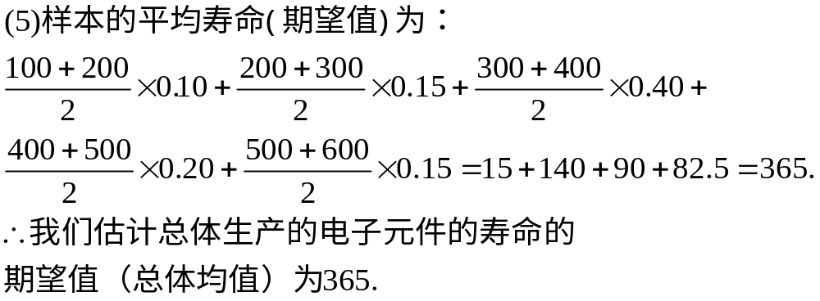

Slide 4
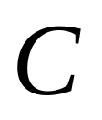
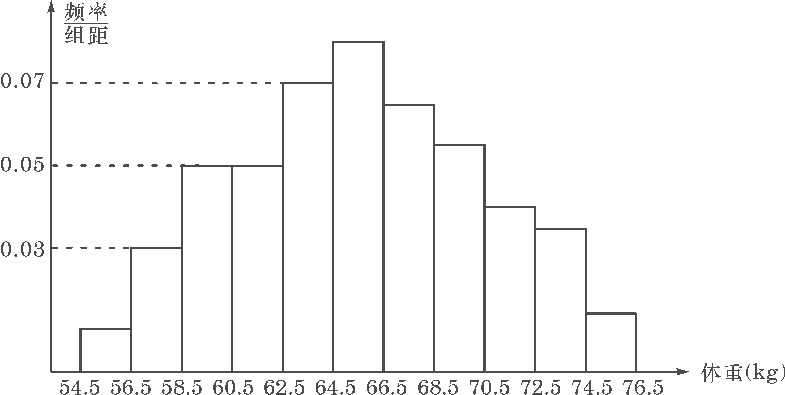
试做高考题
一.选择题
1.(06年重庆卷)为了了解某地区高三学生的身体发育情况，抽查了该地区100名年龄为17.5岁－１８岁的男生体重(kg) ,得到频率分布直方图如下：根据上图可得这100名学生中体重在〔56.5,64.5〕的学生人数是 ( )
A)20 (B)30 (C)40 （D）50

Slide 5
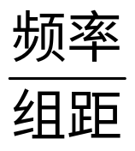
2.(07)根据某水文观测点的历史统计数据，得到某条河流水位的频率分布直方图．从图中可以看出，该水文观测点平均至少一百年才遇到一次的洪水的最低水位是（ ）
A．48米 B．49米 C．50米 D．51米
2%
1%
0.5%
水位（米）
30 31 32 33
48 49 50 51

Slide 6
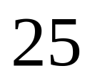
二.填空题
1.(06年全国卷II）一个社会调查机构就某地居民的月收入调查了10 000人，并根据所得数据画了样本的频率分布直方图（如下图）．为了分析居民的收入与年龄、学历、职业等方面的关系，要从这10 000人中再用分层抽样方法抽出100人作进一步调查，则在［2500，3000）（元）月收入段应抽出 人．
频率/组距
0.0005
0.0004
0.0003
0.0002
0.0001
月收入(元)
1000 1500 2000 2500 3000 3500 4000

Slide 7
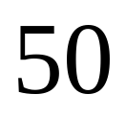
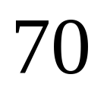






2.(07)某校有学生2000人，其中高三学生500人．为了解学生的身体素质情况，采用按年级分层抽样的方法，从该校学生中抽取一个200人的样本．则样本中高三学生的人数为___________.
3.从一堆苹果中任取了20只，并得到它们的质量(单位:克)数据分布表如下：则这堆苹果中，质量不小于120克的苹果数约占苹果总数的 ％．
分组
频数
1
2
3
10
1

Slide 8
三.解答题
1.甲,乙两个班各选出10名学生,参加了学校的英语口语测试,他们的成绩如下:
甲班:76,90,84,86,81,87,86,82,85,83
乙班:82,84,85,89,79,80,91,89,79,74
用茎叶图表示两个班的成绩,并判断哪个班的成绩更整齐.
甲
乙
解:
6
76654321
0
7
8
9
499
024599
1
甲班成绩更整齐
用茎叶图表示数据有两个突出的优点:一是所有数据信息不丢失,二是记录方便.

Slide 9
知识清单二
5.数据的信息除了通过用各种统计图表来加工整理和表达之外,还可以通过一些统计量,也就是总体特征数来表达.常用的统计量有平均数,方差,标准差等,它们都反映一组数据的集中趋势和离散程度.
6.平均数是刻画一组数据集中趋势最常用的统计量.在一组数据中,出现次数最多的数据叫做这组数据的众数,把一组数据从小到大(或从大到小)的顺序排列,处在中间位置的一个数据(或处在中间位置的两个数据的平均数)叫做这组数据的中位数.

Slide 10
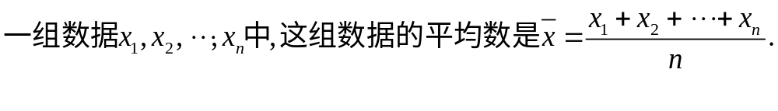









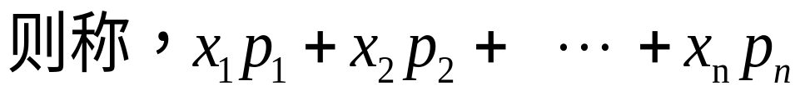
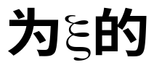

7.平均数(均值)

Slide 11
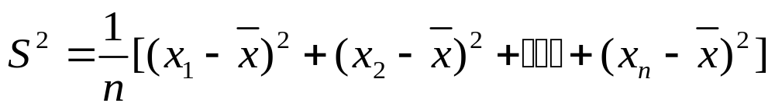
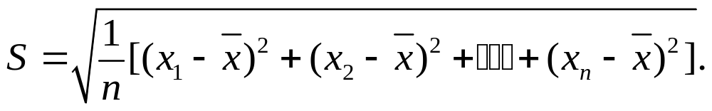
8.样本方差是指样本中各数据与样本平均数差的平方的平均数，即：
标准差用来刻画数据的稳定与波动，集中与 离散的程度.

Slide 12
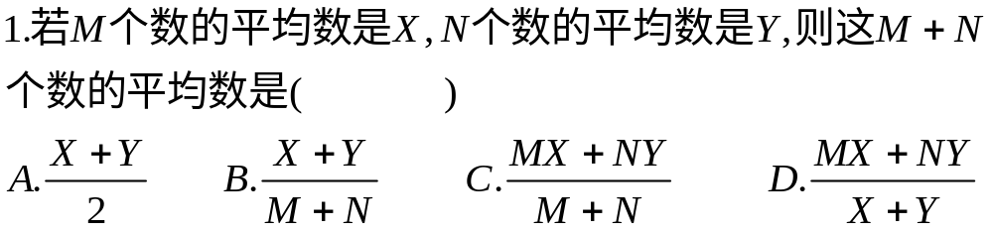
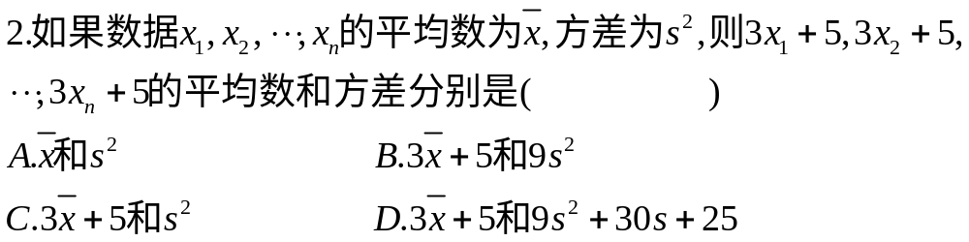
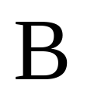
练习巩固
一.选择题

Slide 13
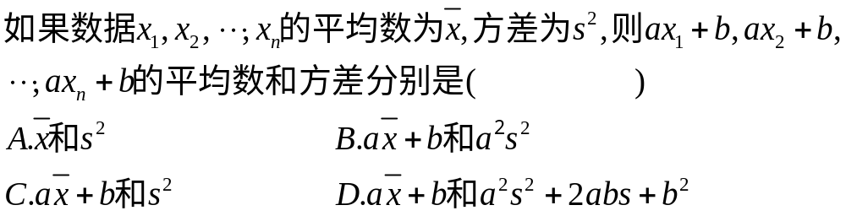
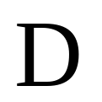
3.甲,乙两支女子曲棍球队在去年的国际联赛中,甲队的平均每场进球数为3.2个,全年比赛进球个数的标准差为3;乙队平均每场进球数为1.8个, 全年比赛进球个数的标准差为0.3.给出下列说法:
(1)甲队的枝术比乙队好 (2)乙队发挥比甲队稳队
(3)乙队几乎每场都进球 (4)甲队的表现时好时坏
其中正确的个数为 ( )
A. 1 B. 2 C. 3 D. 4

Slide 14
4.期中考试后,班长算出了全班40名同学的数学成绩的平均分为M,如果把M当成一个同学的成绩,与原来的40个同学的分数一起,算出这41个分数的平均值N,那么M:N为 ( )
A. 40:41 B. 1:1 C. 41:40 D. 2:1
5.(06年江苏卷)某人5次上班途中所花的时间（单位：分钟）分别为x，y，10，11，9.已知这组数据的平均数为10，方差为2，则｜x－y｜的值为( )
（A）1 （B）2 （C）3 （D）4

Slide 15
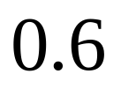
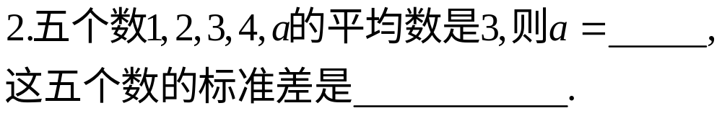


二.填空题
1.将一组数据分成5组列出频率分布表,其中第1组的频率为0.1,第4组与第5组的频率之和为0.3,那么第2组与第3组的频率之和为 .

Slide 16
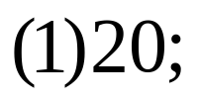

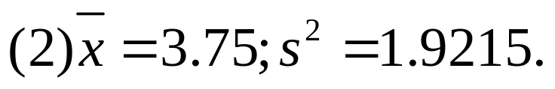








三.解答题
1.某射手在一次射击训练时 ,其射击情况(击中的环数)如下面的条形图所示.
求:(1)该射手射击的次数;
(2)该射手命中环数的平均值和方差.
命中次数
射击命中环数

Slide 17
数据收集
整理分析数据
用样本估计总体
变量间的相关关系
简单随机抽样
分层抽样
系统抽样
线性回归分析研究
用样本的频率分布估计总体分布
用样本的数字特征估计总体的数字特征

